Slide 1

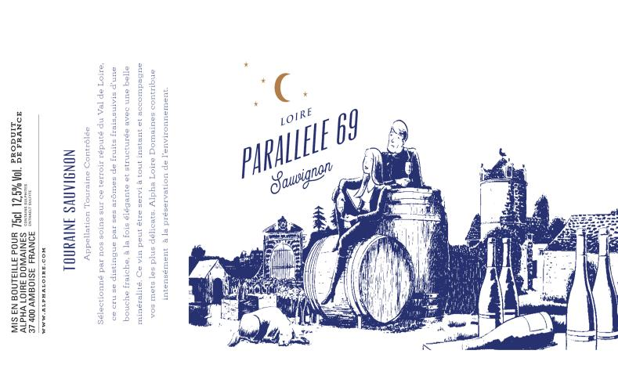

JUIN 2020 - METRO 005/13625 F
Millésime 2019

Slide 2

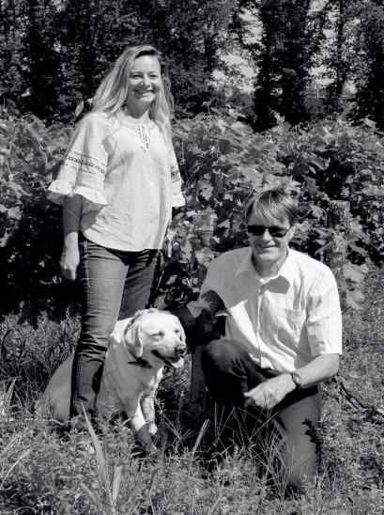
REFERENCES ALPHA LOIRE DOMAINES JUIN 2020
-Cheverny Blanc EnClos du Petit Chien
Réf MGB 388759 / 194006194006
-Cheverny Rosé EnClos du Petit Chien
Réf MGB 388726 / 194004
-Cheverny rouge EnClos du Petit Chien
Réf MGB 388732 / 194005
-Pinot Noir Fleur de Coucou
Réf MGB 395129 / 201947
-Sauvignon Chardonnay Fleur de Coucou
Réf MGB 395127 / 201945
-Touraine Rouge « Bio » Le Malbec
Réf MGB 857567 / 246321
-Touraine Sauvignon »Bio » Le Sauvignon
Réf MGB 838135 / 245445

Slide 3
ALPHA LOIRE DOMAINES - JUIN 2020
La douceur de l’hiver et l’ensoleillement des mois d’Avril et Mai ont dopé la vigne, alors que le débourrement avait débuté le 20 Mars avec une précocité se situant entre les millésimes de référence 1990 & 2003 et des temperatures plus élevées de 4°par rapport à la moyenne de ces 30 dernières années.
La floraison est exceptionnellement achevée sur tous les cépages fin mai .
Les conditions climatiques sont ainsi idéales avec un état sanitaire parfait.
Nos stocks du millésime 2019 sont bons mais les expeditions futures demeurent incertaines dans une période Printemps Eté vitale pour nos vins de Loire.
Nous

Slide 4
Malgré cette situation, nous continuons les mises en bouteilles, les préparations de commande et les expéditions.
En attendant des périodes plus fastes, nous restons à votre disposition pour tout renseignement ou échantilons des vins que vous souhaiteriez découvrir.
Cordialement
    Philippe & Fabienne

Slide 5
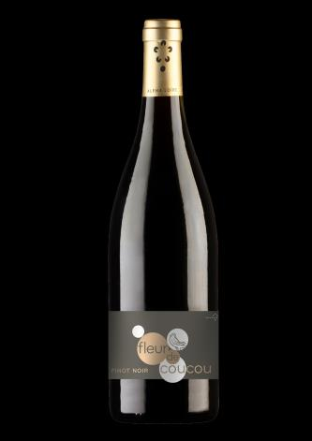
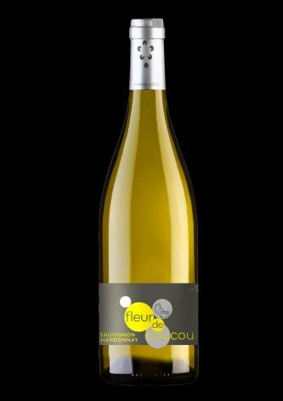
  PINOT NOIR & SAUVIGNON-CHARDONNAY 2019
  « FLEUR DE COUCOU»
  Des Vins contemporains by Philippe & Fabienne

Slide 6
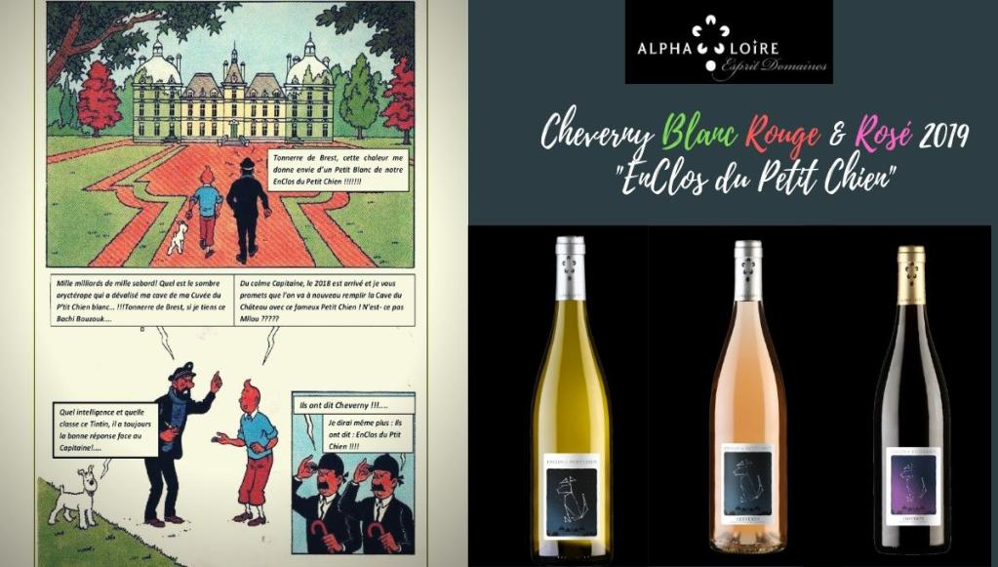
  CHEVERNY BLANC,ROUGE & ROSE 2019
  ENCLOS DU PETIT CHIEN by Philippe & Fabienne
« »

Slide 7
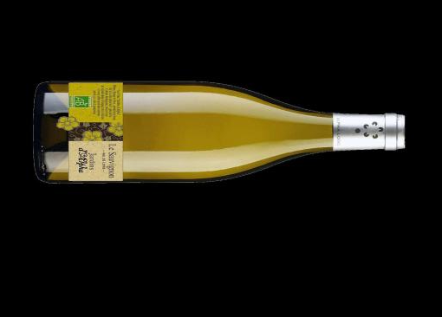
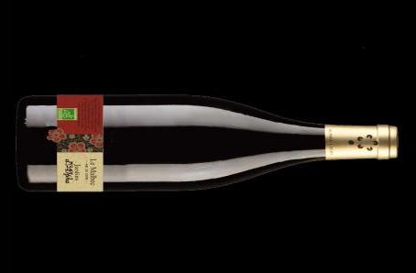
                LE SAUVIGNON & LE MALBEC BIO – Touraine by Philippe & Fabienne
Touraine Sauvignon 2019
Œil : or gris , reflets argents
Nez: agrumes, fruits blancs, citron,pomelos
Bouche: franche et ciselé, fondant fruité,note chlorophylle avec fraicheur en finale
Touraine Rouge 2019
- Œil : coloré, jeune, noir, pourpre
- Nez : Fruits rouge,cerise griotte, violette,encre
Bouche : charnu, velouté et costaud, virils et
charmeur en final puissant

Slide 8
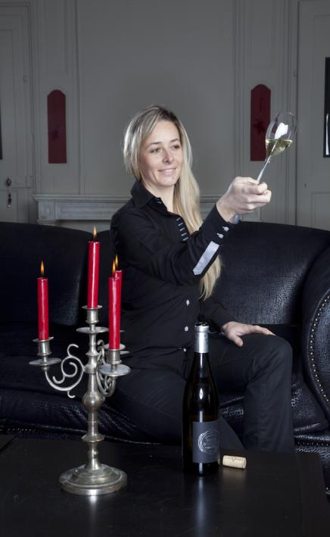
Alph’Art by Philippe & Fabienne

